Slide 1
一、定义
二、生活中的例子
三、好处
四、分类与代码实现
五、如何学习

Slide 2
一、定义
用类或对象的某种组织方式，解决特定场景问题。

Slide 3
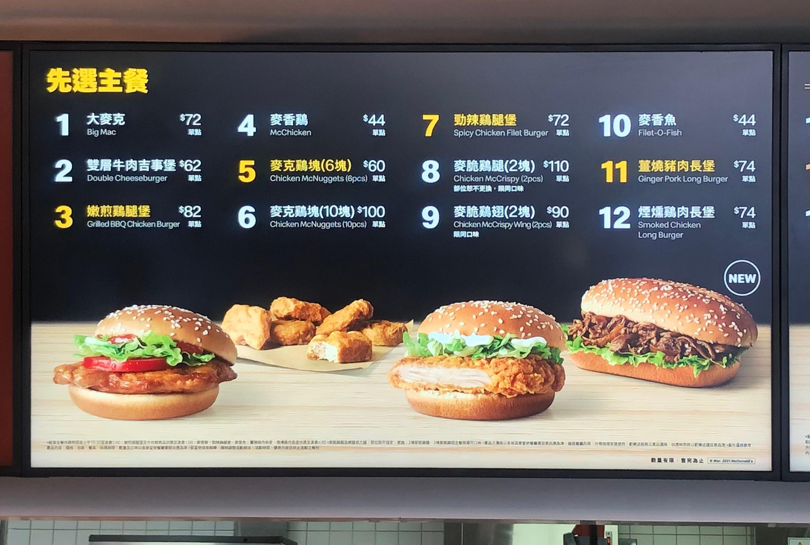
二、生活中的例子
工厂模式

Slide 4

代理模式

Slide 5
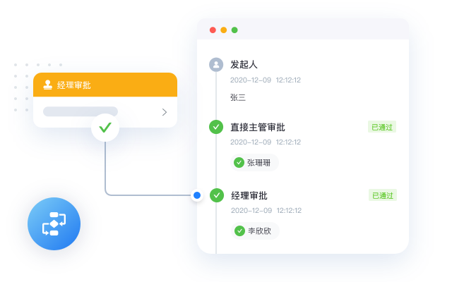
职责链模式

Slide 6
三、好处
区分内行人与新手
快速了解框架结构
代码扩展性和健壮性更好。
应用于生活

Slide 7
四、分类
设计模式
创建型，Creational
结构型，Structural
行为型，Behavioral

Slide 8
创建型
与对象创建有关
工厂方法
建造者
单例
原型
抽象工厂

Slide 9
结构型
处理类或对象的组合、组装（包装）
装饰器
代理
组合
外观
桥接
适配器
享元

Slide 10
行为型
描述类或对象之间如何交互与职责分配。
策略
观察者
职责链
模板方法
备忘录
命令
迭代器
状态
访问者
中介者
解释器

Slide 11
单例 / Singleton -- 创建型
定义：保证一个类仅有一个实例，并提供一个全局访问点。这个全局访问点，一般指进程。
场景：日志对象；SDK对象；线程池；ID生成器。
好处：单一对象，避免了对象的多次创建；避免多份实例处理结果会不一致。

Slide 12
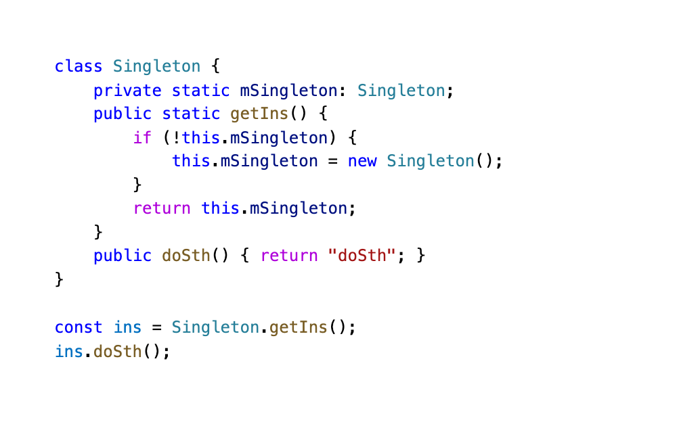
单例 / Singleton -- 创建型
单例一般分为懒汉式和饿汉式。
②
①

Slide 13
工厂方法 / Factory Method -- 创建型
定义：根据传入的类型，决定将哪一个类实例化，或者说调用哪一个方法。
场景：广泛。
好处：封装了对象创建的细节；具有良好的灵活性和扩展性。
举例：Eslint解析各种类型的文件。
解析工厂
返回工厂对象
创建
TS文件
JS文件
CSS文件

Slide 14
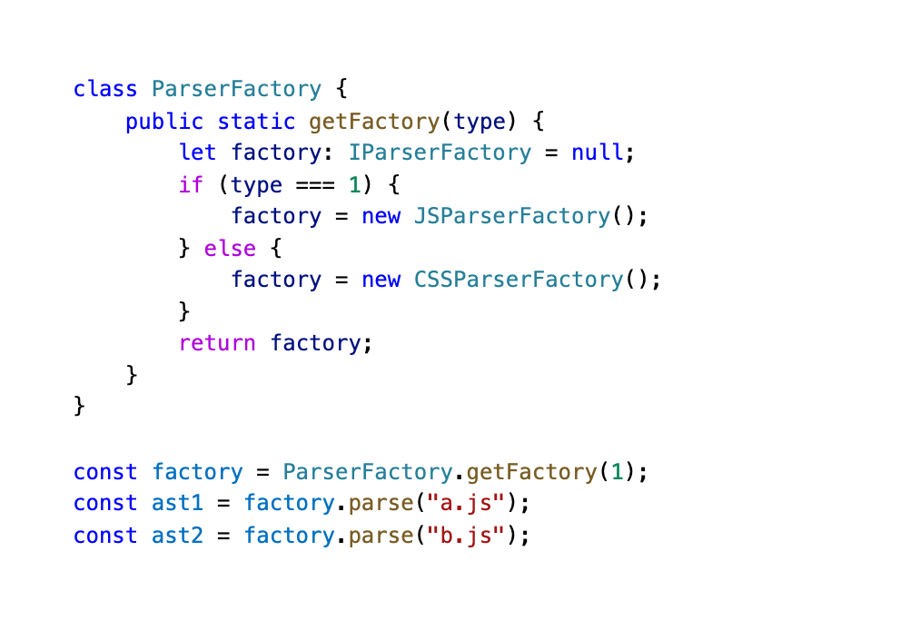
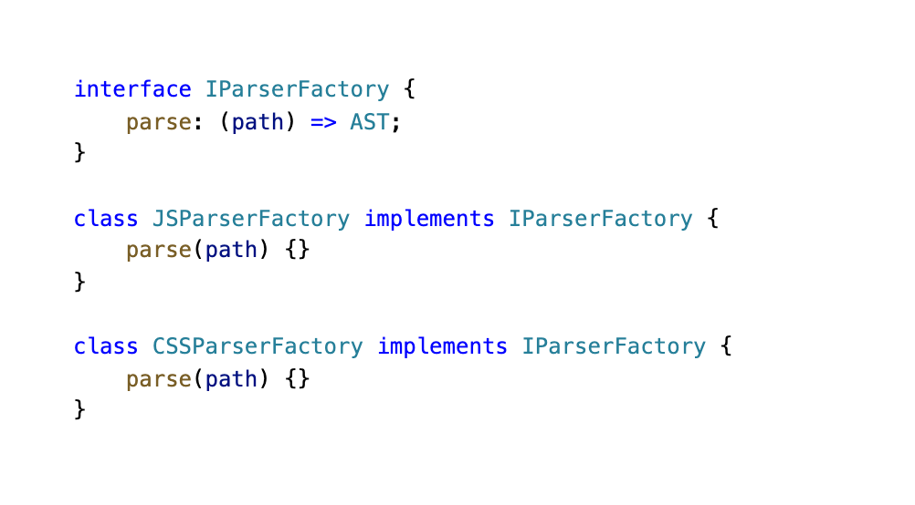
工厂方法 / Factory Method -- 创建型
③
②
①

Slide 15
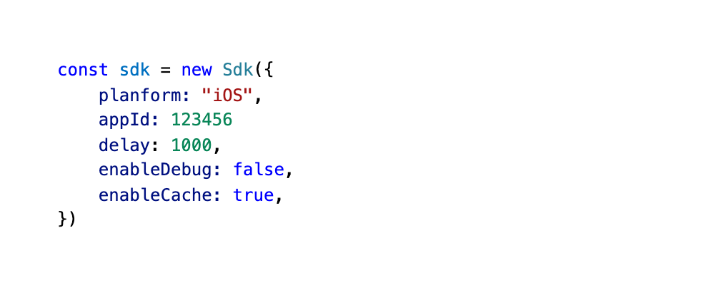
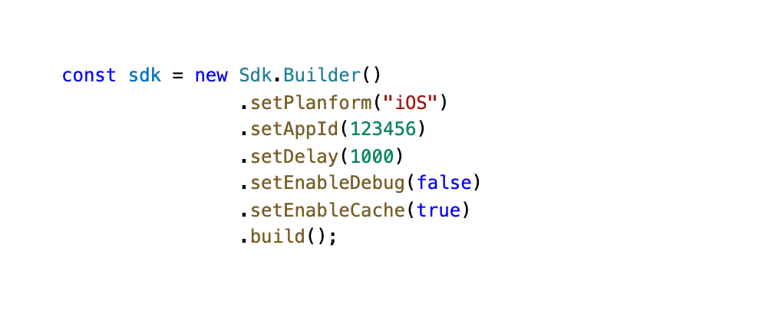
建造者模式 / Builder -- 创建型
定义：将一个复杂对象的创建过程分步。
场景：SDK初始化；多参数场景。
好处：减少了复杂程度，提高了灵活性；创建过程直观，过程可中断，入参可分步校验。

Slide 16
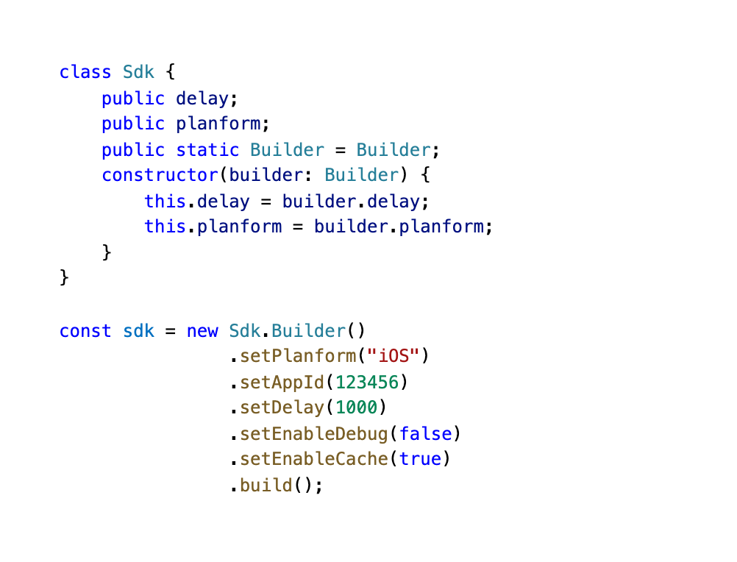
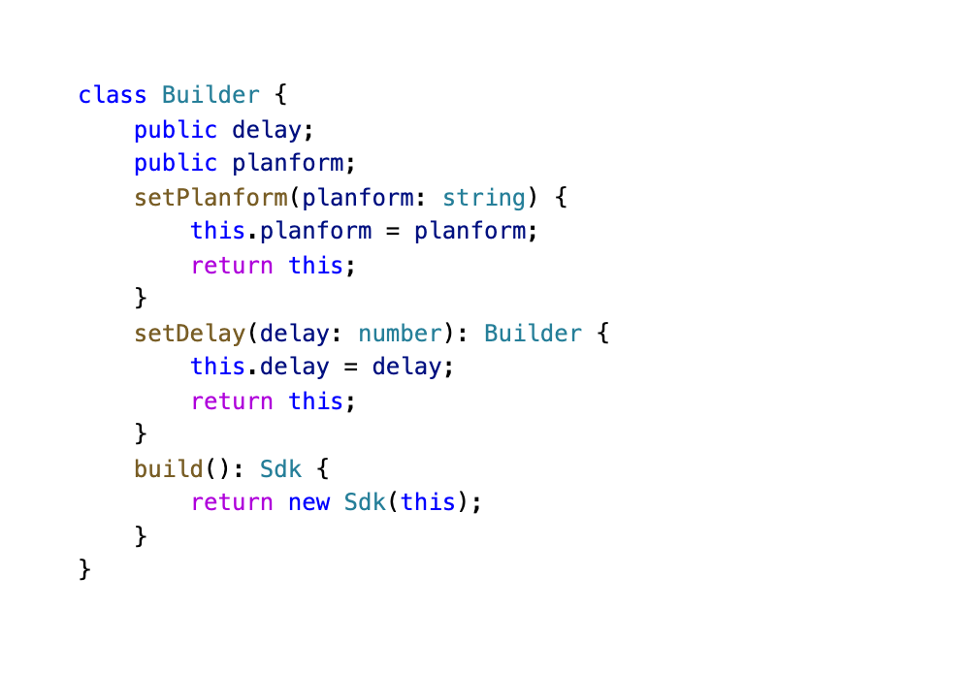
建造者模式 / Builder -- 创建型
②
③
5
①
4

Slide 17
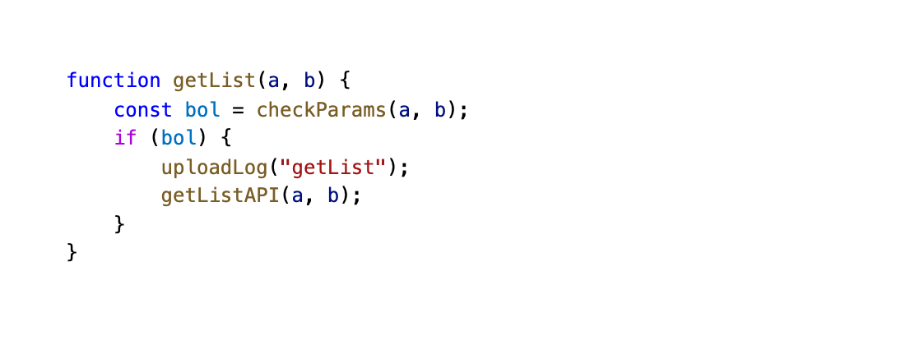
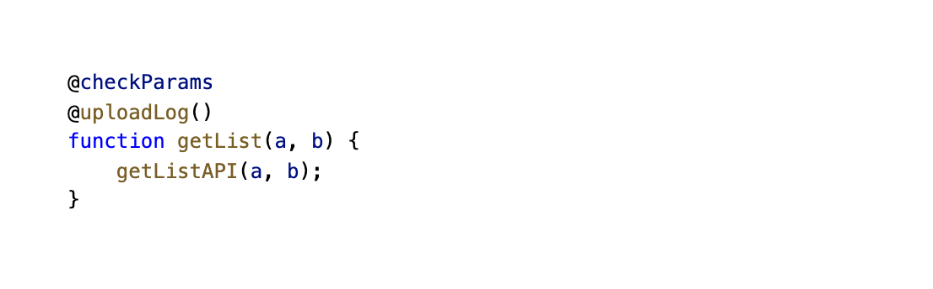
装饰器 / Decorator -- 结构型
定义：动态地给一个对象添加一些额外的职责。就扩展功能而言，装饰器模式比生成子类方式更为灵活。
场景：增加日志；函数废弃提醒。
好处：动态给属性、方法、类添加功能，而无需改变原有代码。
举例：给一个请求接口加参数校验和日志。

Slide 18
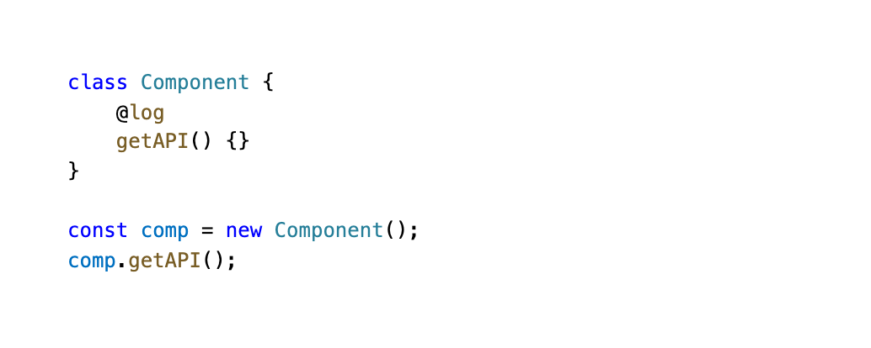
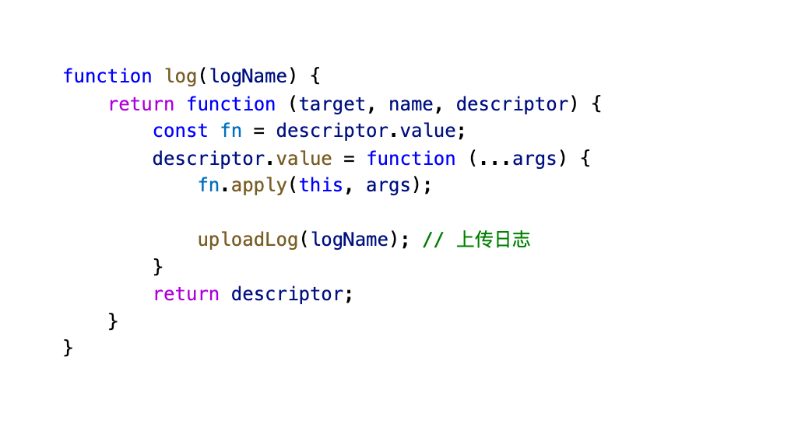
装饰器 / Decorator -- 结构型
②
③
4
①

Slide 19
代理 / Proxy -- 结构型
定义：为其他对象提供一个代理以控制对这个对象的访问。
场景：JS的Proxy；Nginx的代理；图片懒加载
好处：不改变原有类，但是能控制类的访问。
举例：图片懒加载

Slide 20
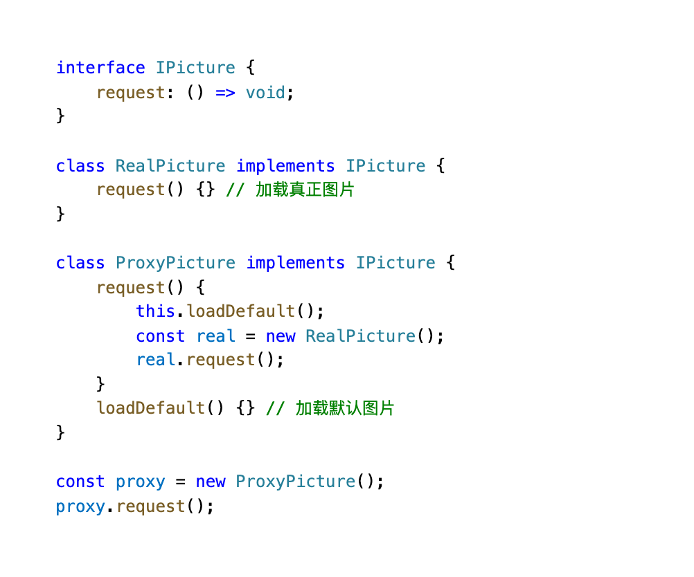
代理 / Proxy -- 结构型
与装饰器的区别。它们都不改变原有类。
但是装饰器是对原始类功能进行增强，且支持多个嵌套使用。而代理主要目的是控制访问。
③
②
①

Slide 21
组合 / Composite -- 结构型
定义：将一组对象组织成树形结构，并且调用同一个方法处理逻辑。这里的组合模式和“多用组合，少用继承”的组合不是一个概念。
场景：文件系统；Android View系统。
好处：代码简洁；加入子结构无需改代码。

Slide 22
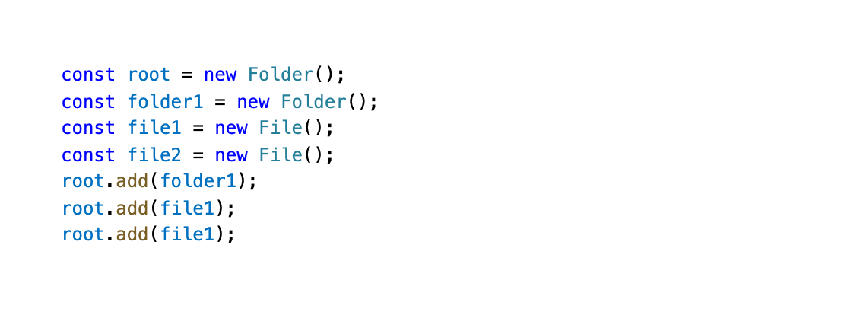
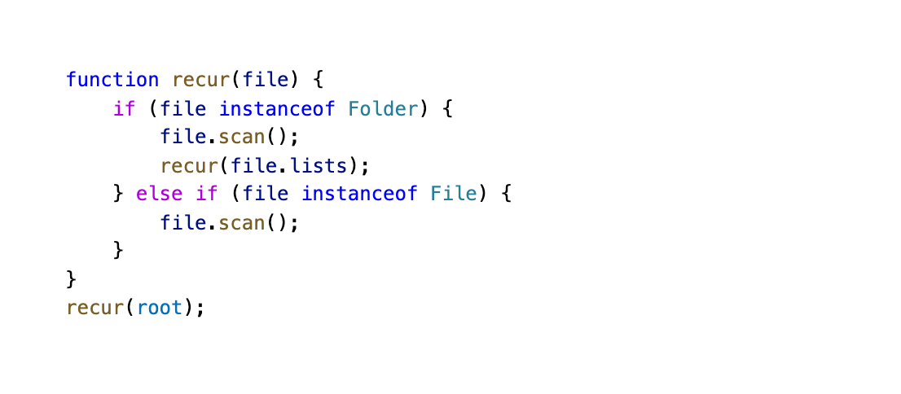
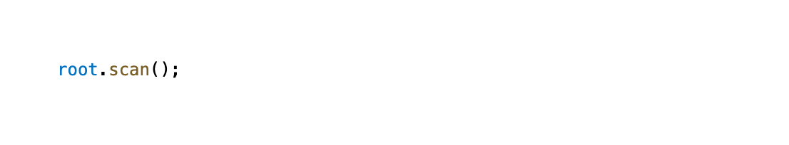
组合 / Composite -- 结构型
Folder
Folder
File
File
File
File

Slide 23
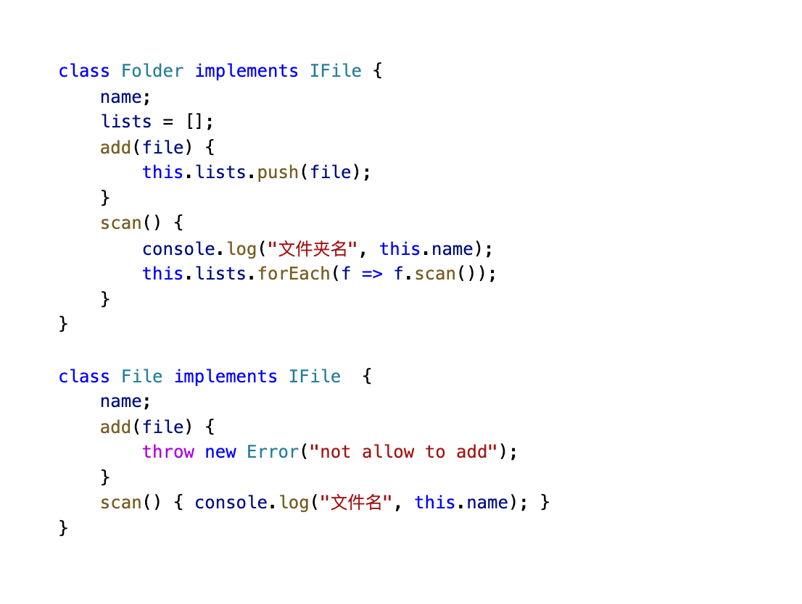
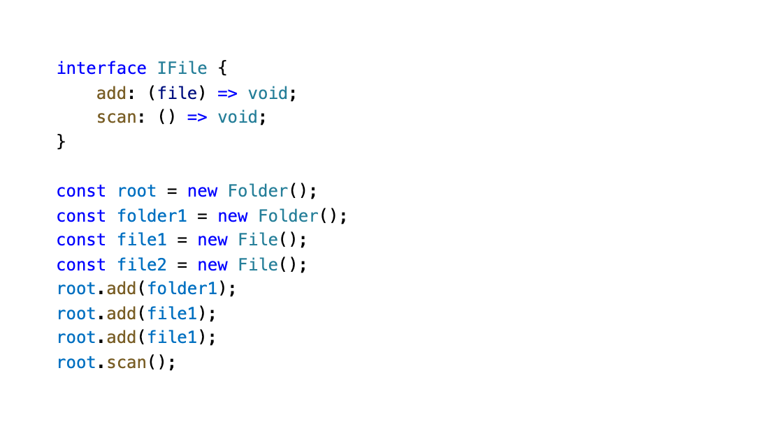
组合 / Composite -- 结构型
②
①
4
③
5

Slide 24
桥接 / Bridge -- 结构型
定义：将抽象部分与它的实现部分分离，使它们都可以独立变化。
场景：JSBridge（客户端和前端是实现部分）；
好处：减少直接依赖；扩展性高。
M个支付入口
N个支付模式
支付宝
人脸
头条
Pay
PayMode
指纹
微信
密码

Slide 25
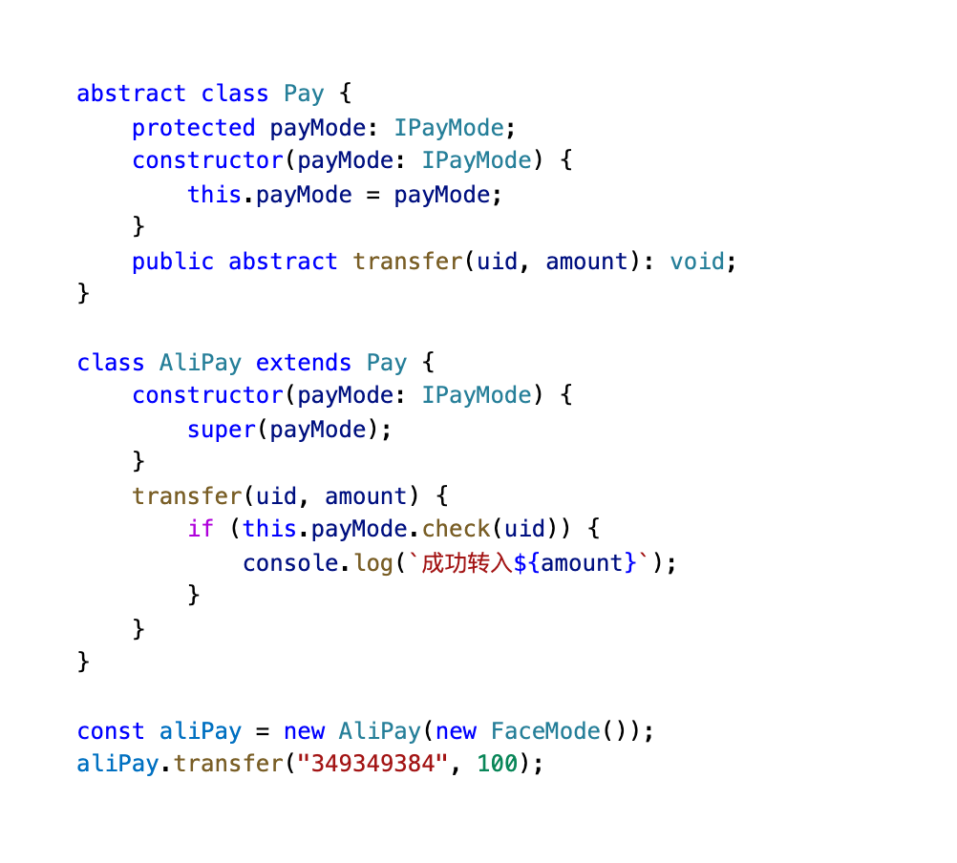
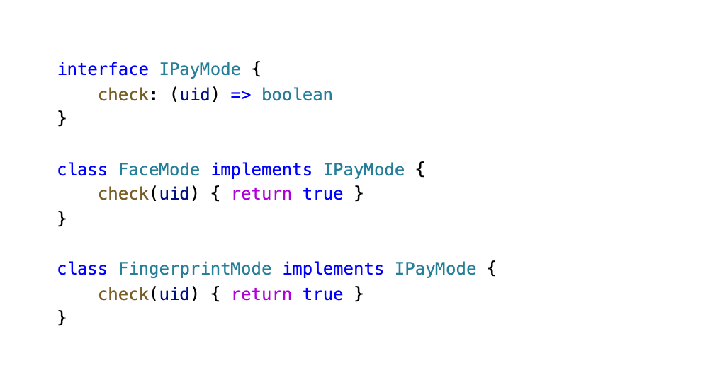
桥接 / Bridge -- 结构型
③
5
②
4
①

Slide 26
外观 / Facade -- 结构型
定义：提供一个统一的接口，给外部调用。
场景：用户信息；
好处：不需要暴露具体细节给外部。
举例：获取用户所有信息，这些信息来自不同接口。

Slide 27
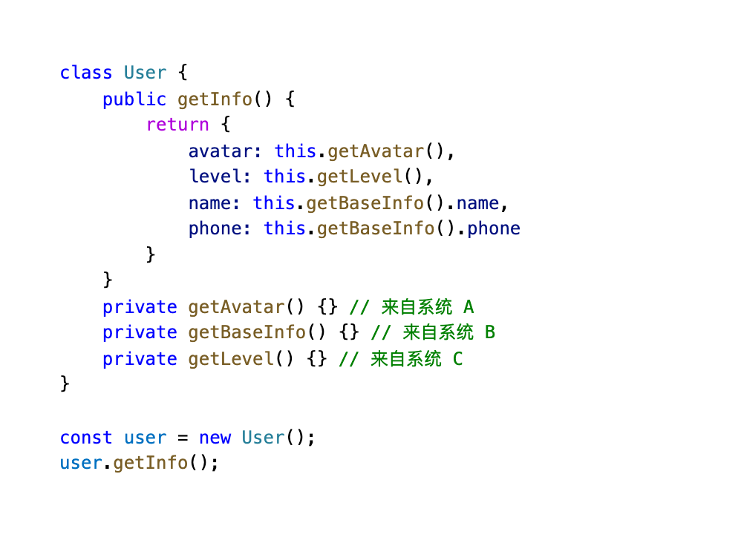
外观 / Facade -- 结构型
②
①

Slide 28
策略 / Strategy -- 行为型
定义：定义一系列的算法，把他们一个个封装起来，并且使它们可相互替换。
场景：AB Test；
好处：增加策略无需修改原有代码。
举例：前端根据不同的策略展示不同页面布局（千人千面）。

Slide 29
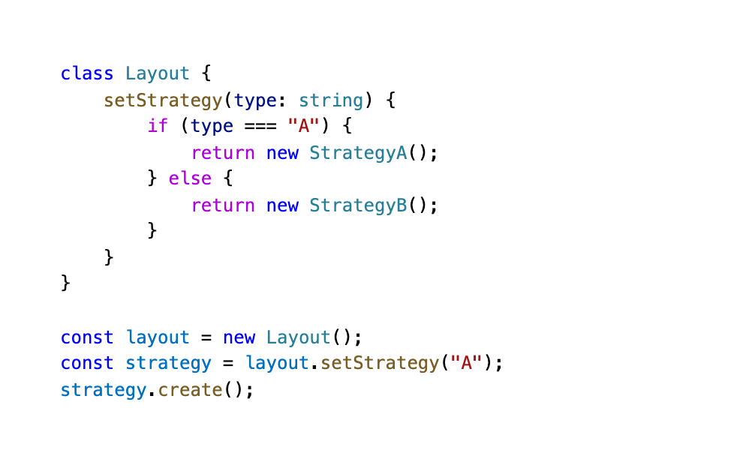
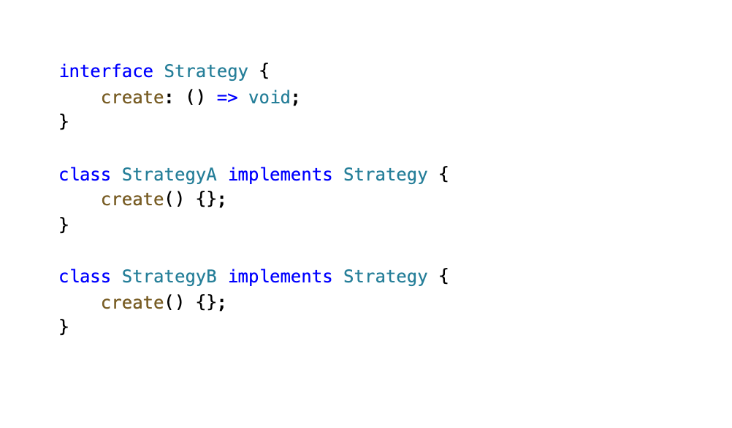
策略 / Strategy -- 行为型
②
①
和工厂模式很像，但是工厂模式更侧重对象的创建，策略模式侧重算法实现。工厂是黑盒，策略是白盒。

Slide 30
观察者 / Observer -- 行为型
定义：定义对象间的一种一对多的依赖关系，以便当一个对象的状态发生改变时，所有依赖于它的对象都得到通知并自动刷新。
场景：JS事件系统；Webpack插件系统；
好处：观察者与被观察者完全解藕。
举例：事件系统。

Slide 31
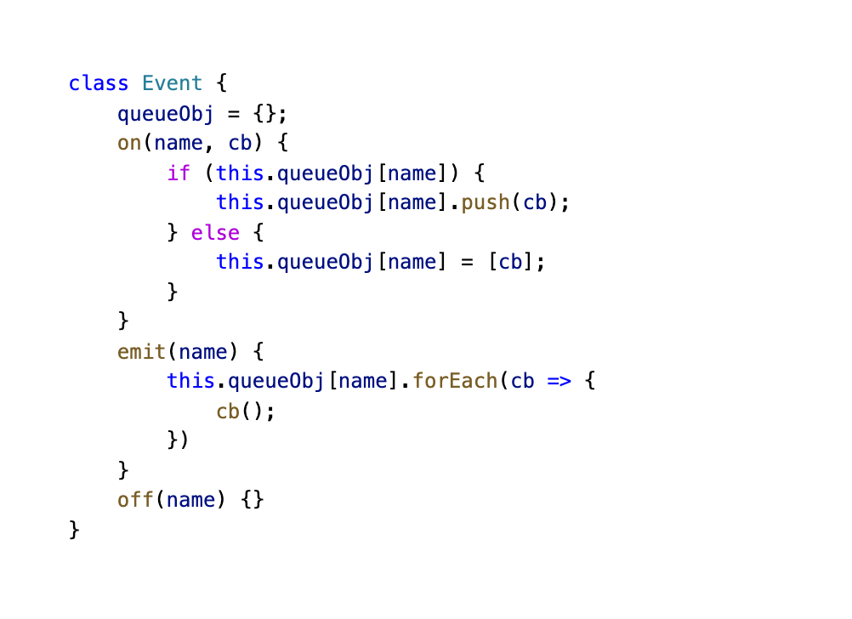
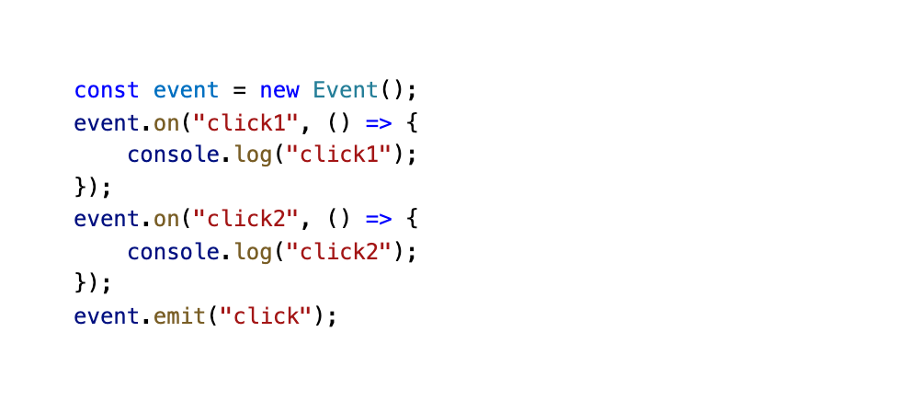
观察者 / Observer -- 行为型
①
②
③

Slide 32
观察者 / Observer -- 行为型
A
B
A
B
A
观察者
发布订阅

Slide 33
职责链 / Chain of Responsibility -- 行为型
定义：在请求路径上添加处理对象，这些对象连成一条链，每个对象可以处理请求，也可以中止请求。
场景：接口请求；审批系统。
好处：灵活，可随时插入新的请求；可控制请求顺序。
举例：前端接口请求，按顺序检查有没有cookie和token，如果没有，终止请求。

Slide 34
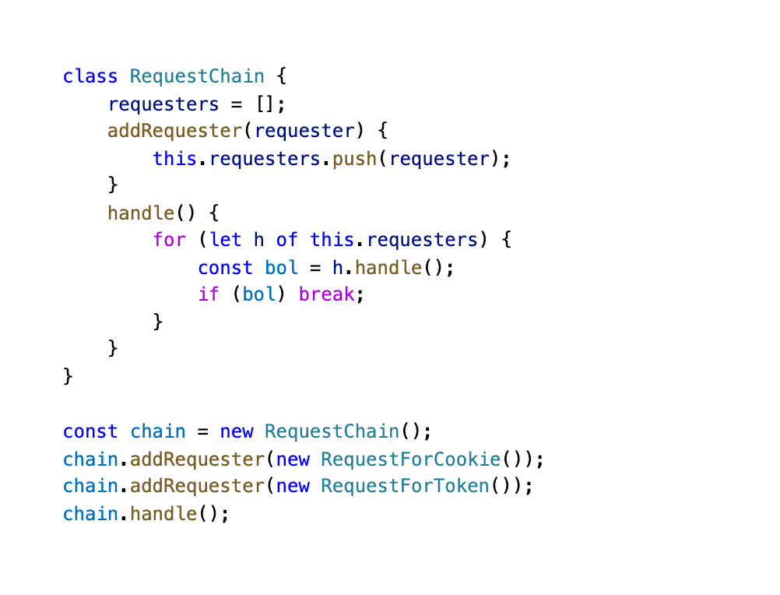
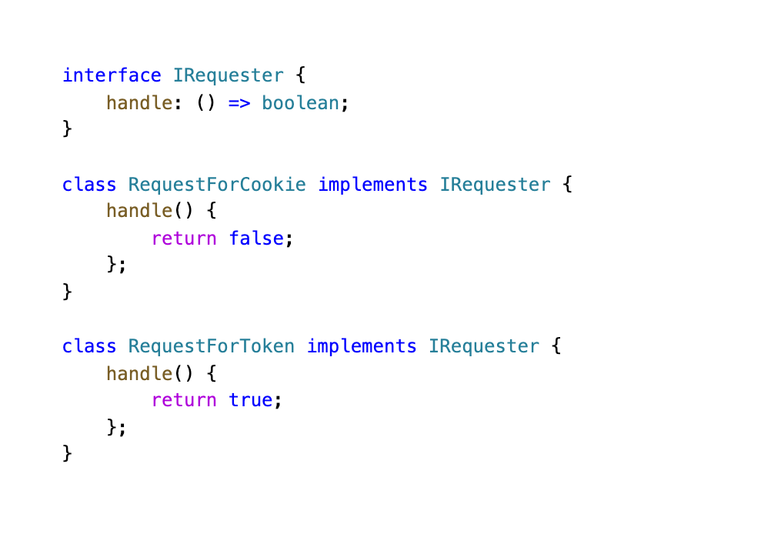
职责链 / Chain of Responsibility -- 行为型
②
③
①

Slide 35
剩余设计模式
中介者
抽象工厂
适配器
迭代器
原型
享元
状态
命令
访问者
解释器
模板方法
备忘录

Slide 36

五、如何学习？
无需记忆

Slide 37
QA

